Slide 1




Slide 2
UM TRABALHO POR
Felipe Augusto Silva dos Reis
Igor Silveira Fernandes
Lucas Piccinini Gonzaga
Matheus Silveira Polesca
Pedro Ávila Trulio
PROFESSOR RESPONSÁVEL
Daves Martins

Slide 3
ÍNDICE:
Uni HD Tech ---------------- 2
Aspectos Visuais -------- 4
Home ----------------------------- 5
Página de produto --------- 6
Login implementado ----- 7
Carrinho de compras ----- 8
Tela de perfil ------------------ 9
Explorando o Fonte ---- 10
Considerações finais -- 15
1/15

Slide 4

A LOJA DE E-COMMERCE
DA UNIACADEMIA
nao oficial, mas poderia ser
Paleta de cores
2/15

Slide 5
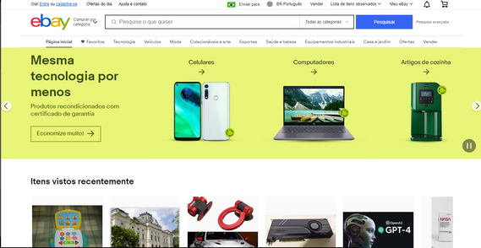
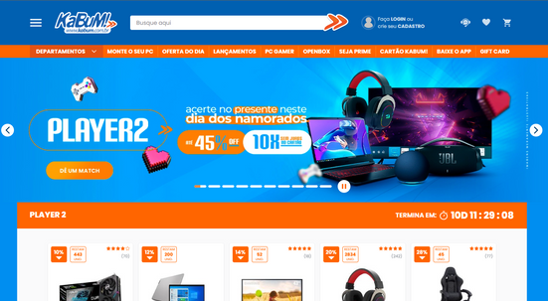
REFERENCIAIS PARA
NOSSO DESIGN
Ebay.com
Kabum.com.br
3/15

Slide 6
ASPECTOS VISUAIS
PRESENTES
EM NOSSO SITE
4/15

Slide 7
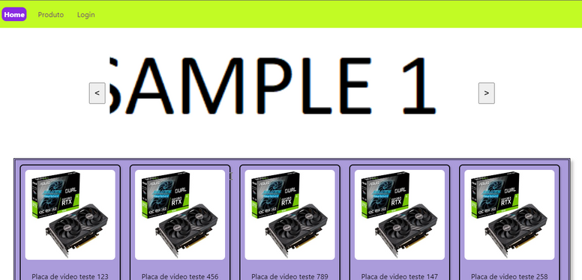
Página Home
5/15

Slide 8
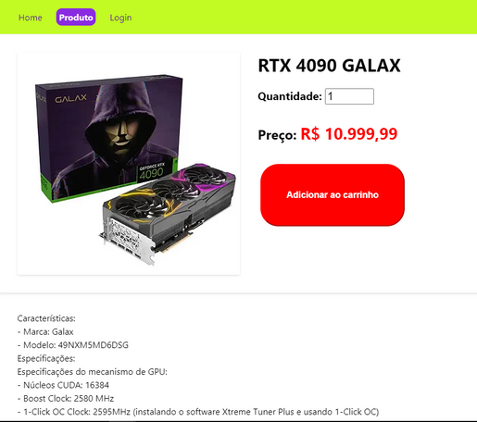
Página de Produto
6/15

Slide 9
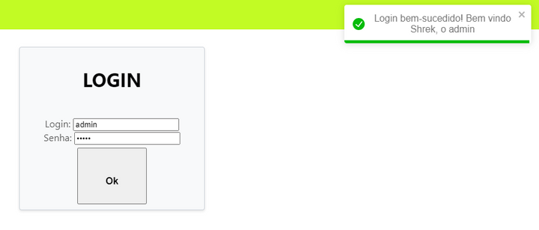
Sistema de Login
7/15

Slide 10
Carrinho de Compras
8/15

Slide 11
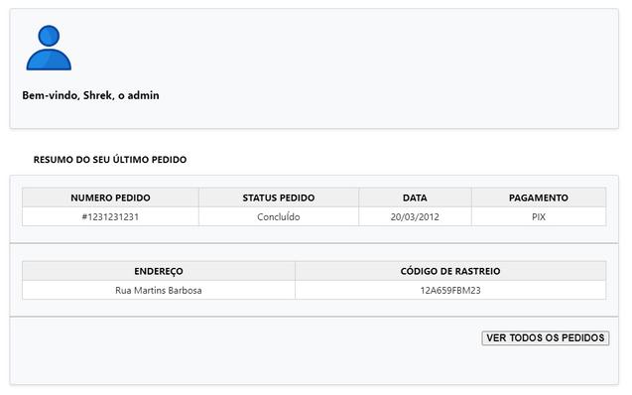
Tela de Perfil
9/15

Slide 12
OS INTERIORES DE NOSSO CÓDIGO
Explorando o Fonte
10/15

Slide 13
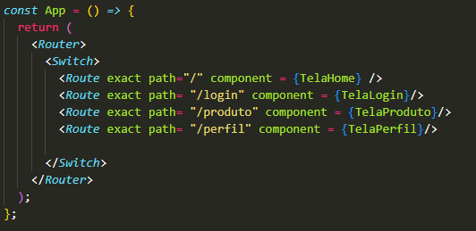
Explorando o Fonte
App.jsx
simula o index
11/15

Slide 14
Explorando o Fonte
App.jsx
simula o index
12/15

Slide 15
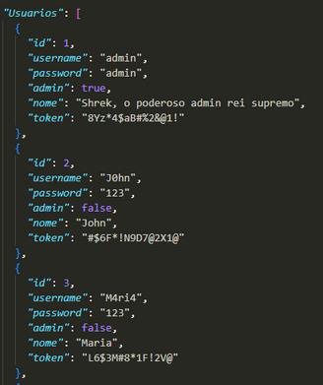
Explorando o Fonte
db.json
Simula um banco
de dados para o site
13/15

Slide 16
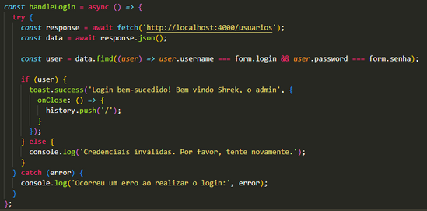
Explorando o Fonte
Service.jsx
Responsavel por verificar e autenticar o login do usuário
14/15

Slide 17

Considerações Finais
A loja de e-commerce
da uniacademia
nao oficial, mas poderia ser
Inspirada nas maiores
lojas de e-commerce
do brasil
15/15

